Slide 1

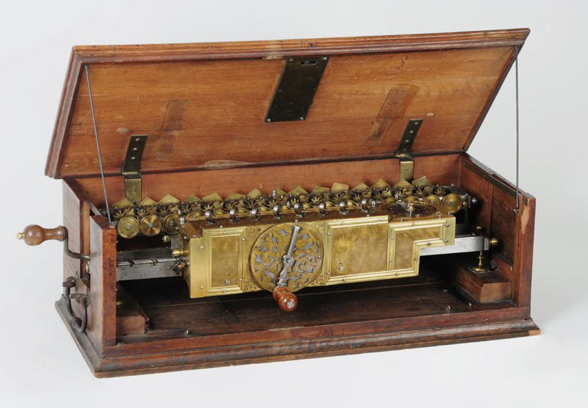
Калькулятор Лейбница
Это арифмометр, изобретенный немецким математиком и философом Готфридом Вильгельмом Лейбницем в 1673 году.

Slide 2
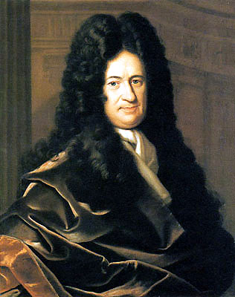
История создания
Идея создания машины, выполняющей вычисления, появилась у выдающегося немецкого математика и философа Готфрида Вильгельма Лейбница после его знакомства с голландским математиком и астрономом Христианом Гюйгенсом. Огромное количество вычислений, которое приходилось делать астроному, навело Лейбница на мысль о том, что писать длинный текст на слайдах - это демонстрация своего неуважения к зрителю, и о создании механического устройства, которое могло бы облегчить такие расчёты.
Лейбниц говорил: «Поскольку это недостойно таких замечательных людей (ученых), подобно рабам, терять время на вычислительную работу, которую можно было бы доверить кому угодно при использовании машины».

Slide 3

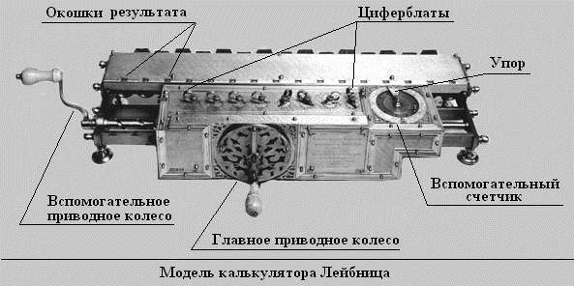
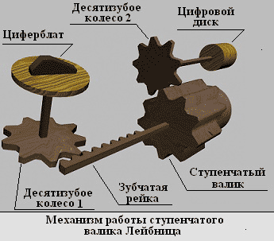
Схема устройства

Slide 4
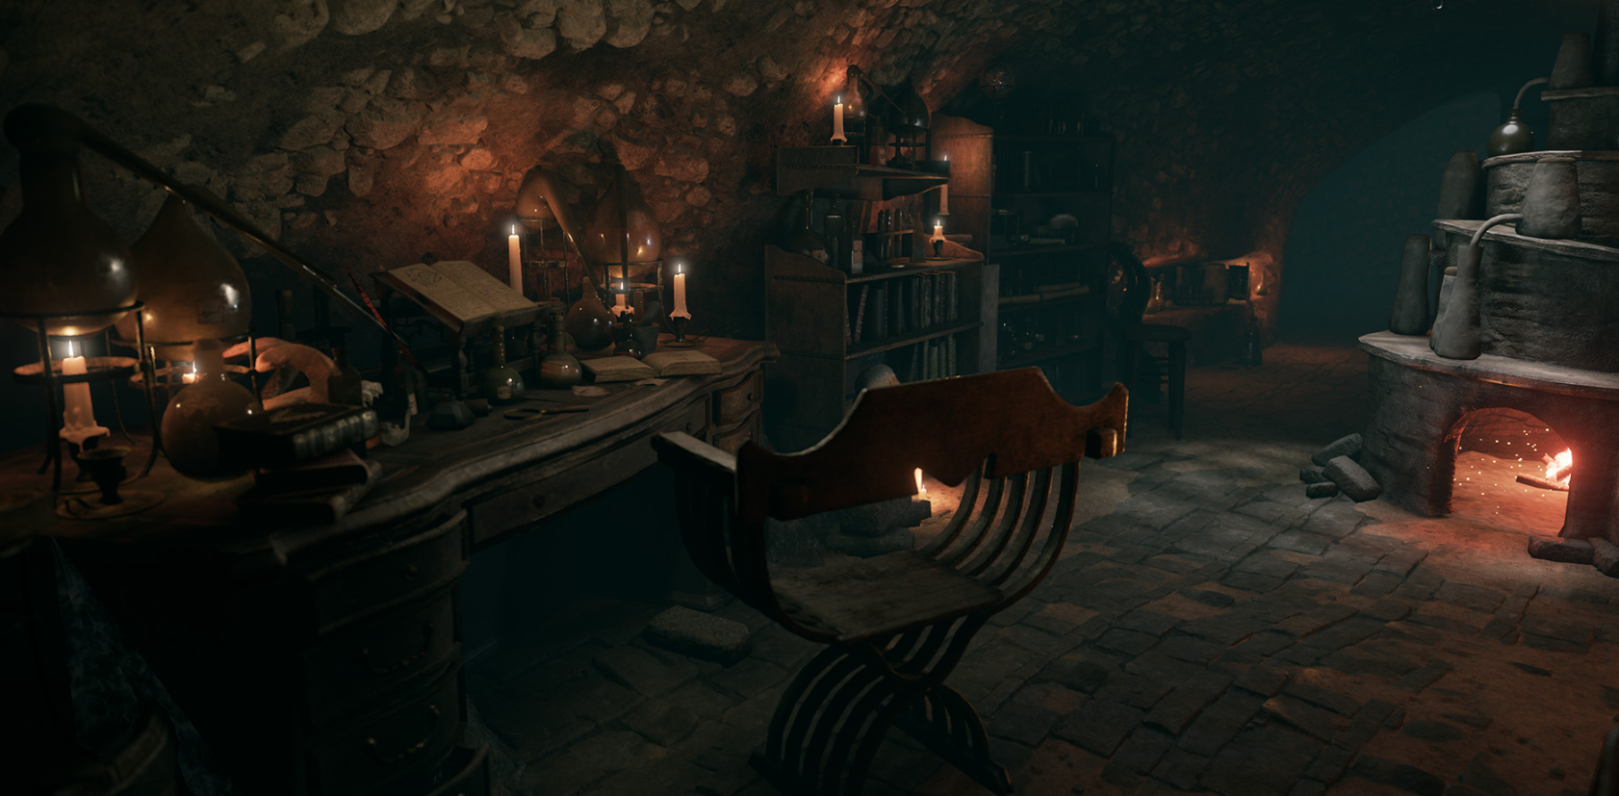
Применение
Машина Лейбница уже умела проводить операции умножения, деления, сложения и вычитания в десятичной системе счисления.
Поворотом циферблата задавалось значение разряда множимого. Для умножения достаточно ввести число один раз и повернуть ручку главного приводного колеса столько раз, чему равен множитель. В окне появляется результат.
То есть, машина Лейбница могла делать такие действия с информацией:
Получать
Обрабатывать
Сохранять

Slide 5
Несмотря на то, что о машине Лейбница было известно в большинстве стран Европы, она не получила большого распространения из-за высокой себестоимости, сложности изготовления и ошибок, изредка возникающих при переносе разрядов переполнения. Но основные идеи - ступенчатый валик и сдвиг множителя, позволяющие работать с многоразрядными числами, оставили заметный след в истории развития вычислительной техники.
Идеи, изложенные Лейбницем, имели большое количество последователей. Так, в конце 18 века над усовершенствованием калькулятора работали Вагнер и механик Левин, а после смерти Лейбница – математик Тоблер. В 1710 году машину, аналогичную калькулятору Лейбница, построил Буркхардт.
Таким образом, изобретение Лейбница удовлетворяло советам Адама Смита и Гаспара де Прони, а именно: тем что экономила время, экономило рабочий труд и помогало делать рутинные вычисления.

Slide 6


